Slide 1

Anaconda 설치 (1)
www.anaconda.com 접속

Slide 2
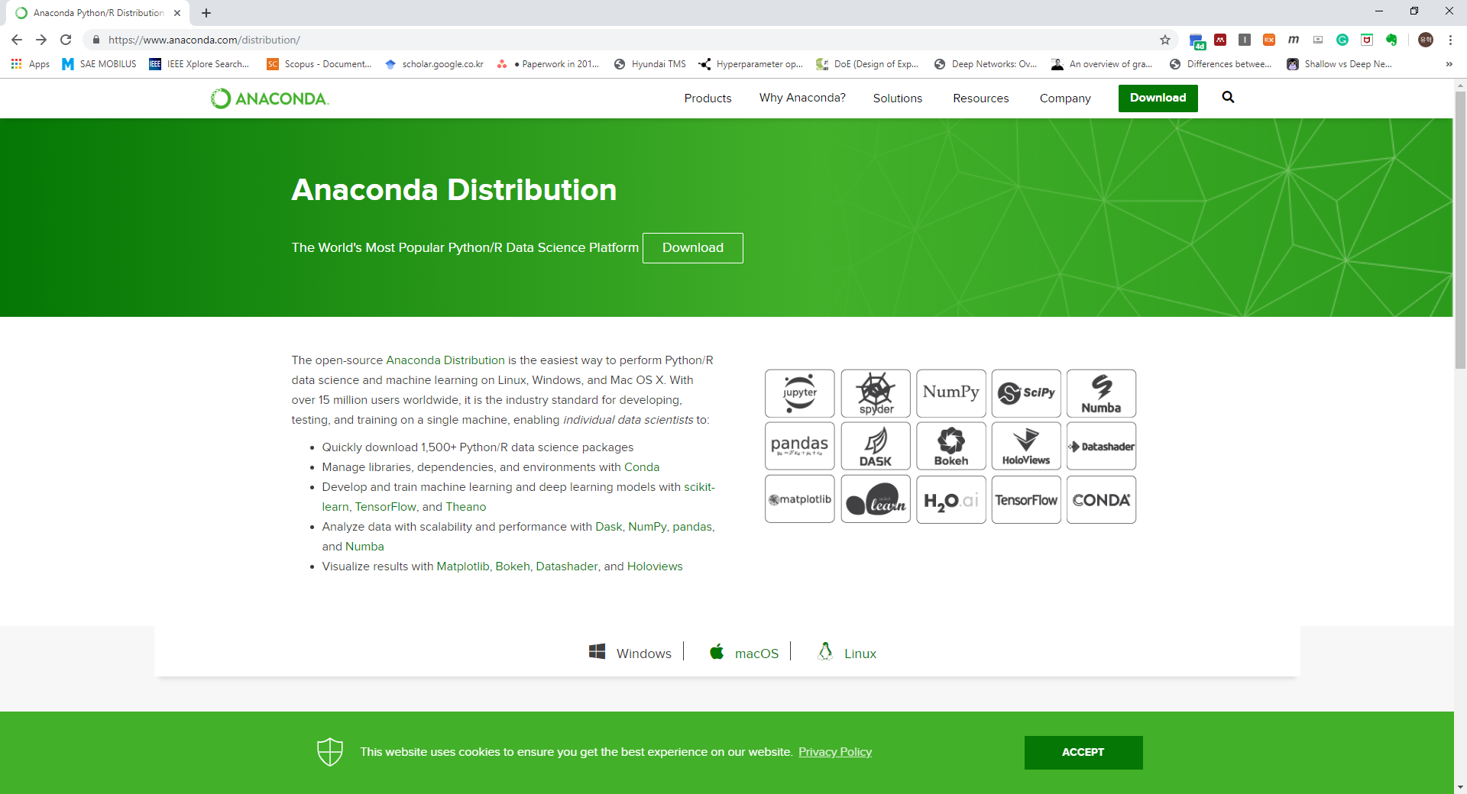
Anaconda 설치 (2)
2
1

Slide 3
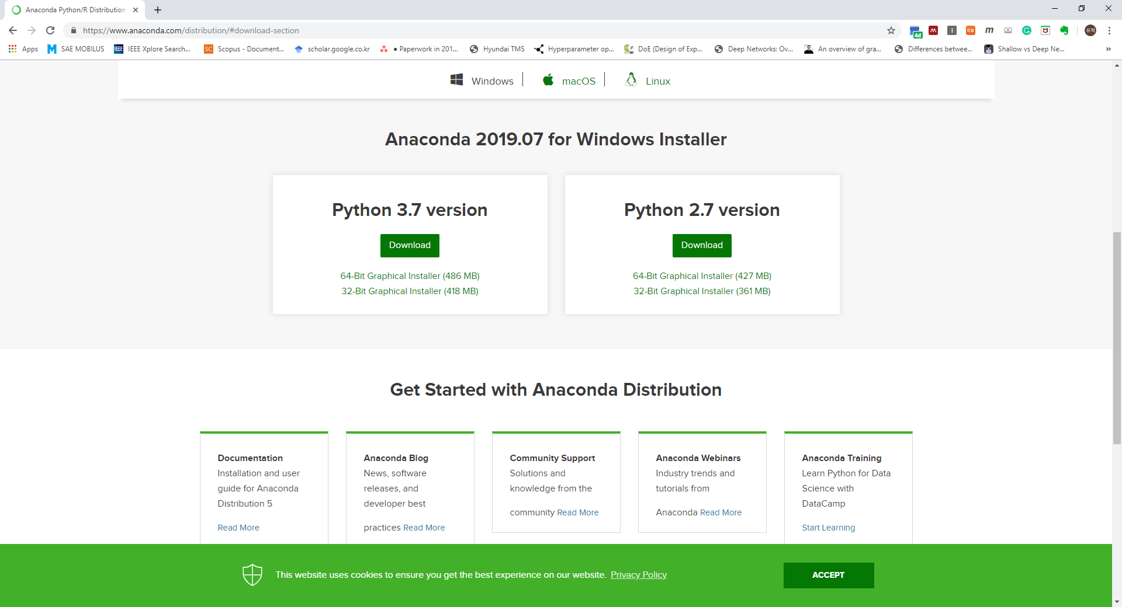
Anaconda 설치 (3)

Slide 4
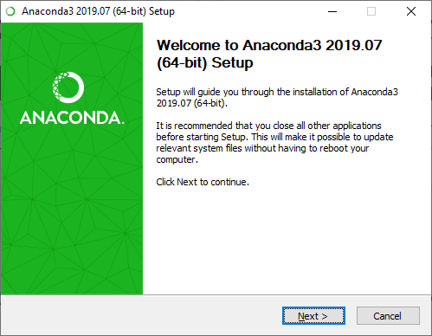
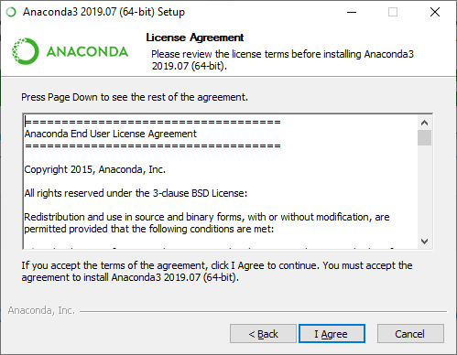
Anaconda 설치 (4)
다운로드 된 Anaconda3-2019.07-Windows-x86_64.exe 실행

Slide 5
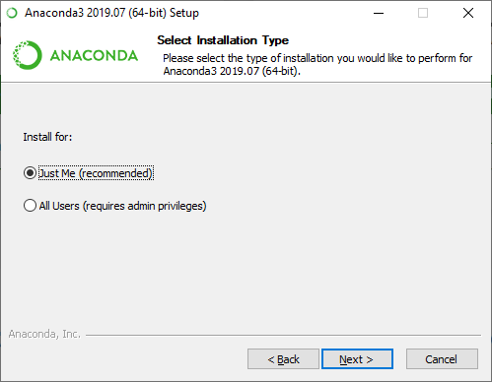
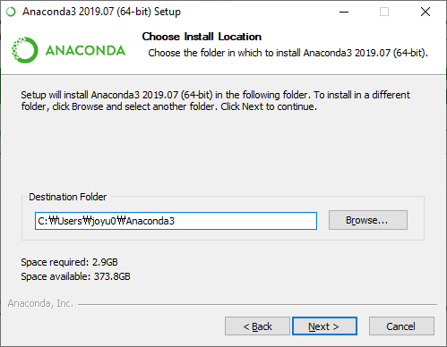
Anaconda 설치 (5)
Default 옵션으로 설치 진행

Slide 6
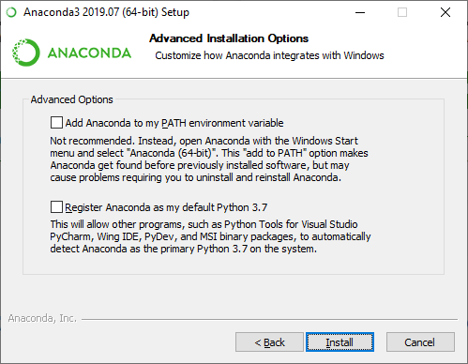
Anaconda 설치 (6)
Register Anaconda as my default Python 3.7 선택 후 Install

Slide 7
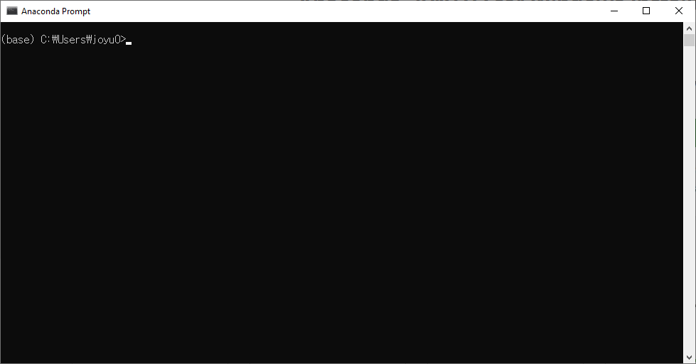
Anaconda 설치 완료 확인
시작에서 Anaconda3 (64-bit) 폴더가 생성되었는지 확인
Anaconda3 (64-bit) 폴더 안에 Anaconda Prompt 실행
아래와 같은 창이 나타나면 설치완료

